Slide 1
AKUNTANSI MANAJEMEN
(PA513)
Pendidikan Akuntansi
3 sks Semester 6
Prasyarat : PA404 & PA405

Slide 2
MATERI POKOK
Peran dan Kedudukan Akuntansi Manajemen
Konsep dan Klasifikasi Biaya
Analisis Biaya – Volume – Laba
Biaya Relevan, Ketidakpastian, dan Analisis Risiko
Analisis Biaya Kualitas
Akuntansi Pertanggungjawaban
Indikator dan Pengukuran Kinerja
Balanced Scorecard

Slide 3
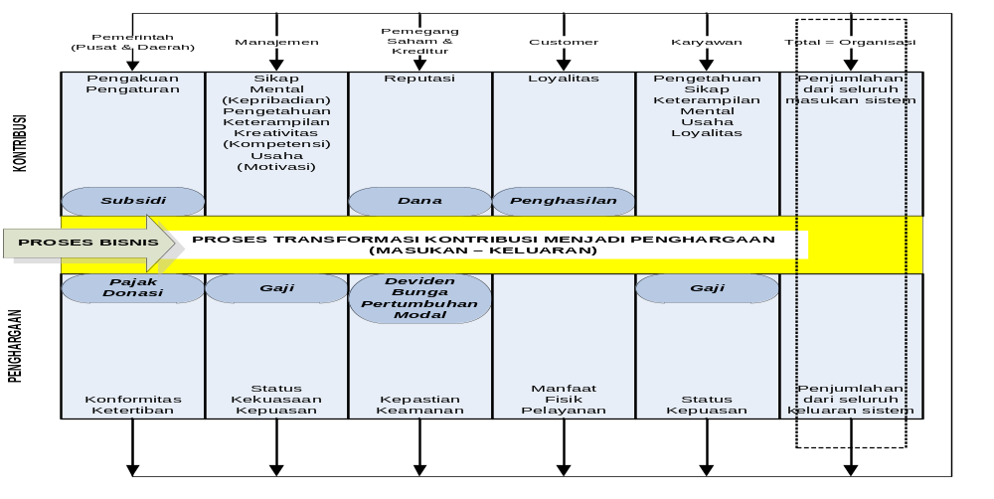
LINGKUNGAN ORGANISASI
Organisasi Sebagai Sistem Kontribusi - Penghargaan

Slide 4
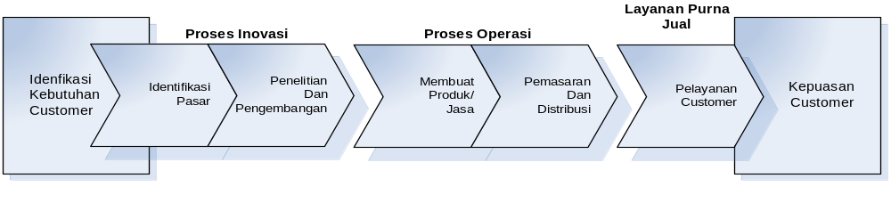
PROSES BISNIS
Rangkaian Fungsi Bisnis Sebagai Rantai Nilai
Umpan Balik
Mengubah tujuan
Mencari alternatif terbaik
Mengubah metode pengambilan keputusan
Membuat prediksi
Mengubah prosedur operasi
Mengubah sistem penghargaan

Slide 5
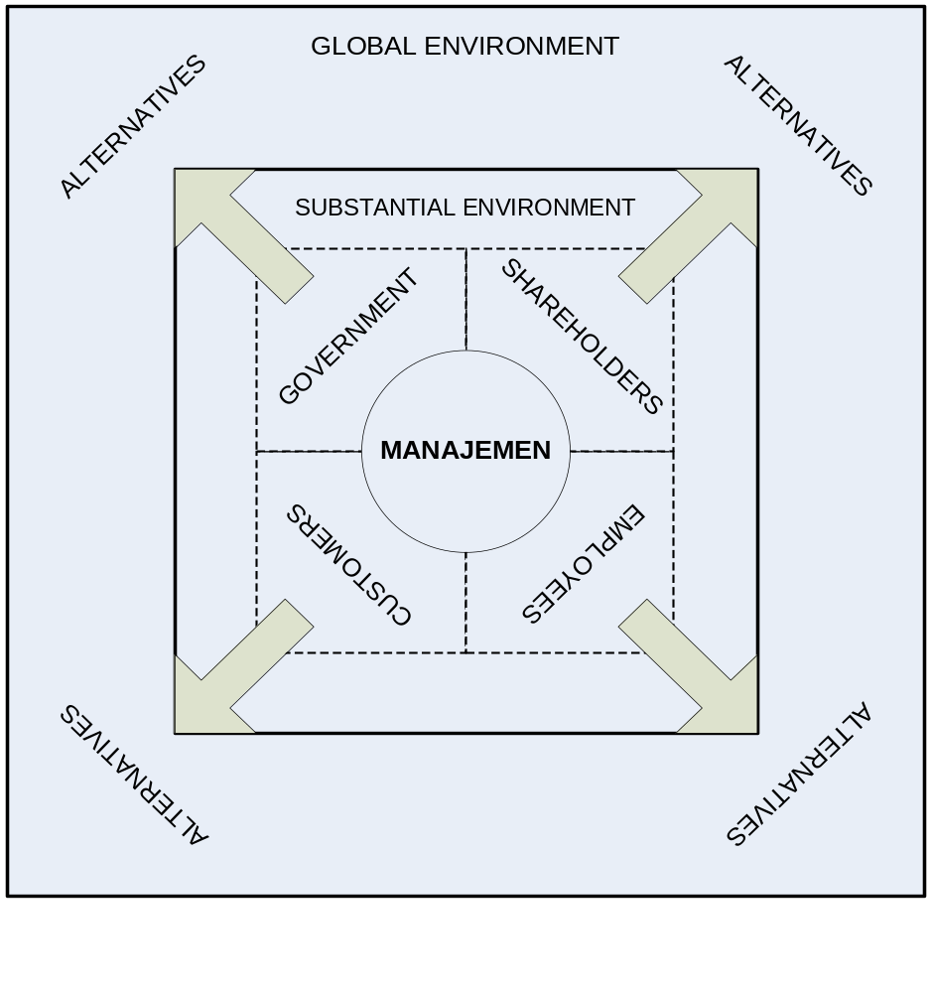
PERAN MANAJEMEN
Lingkungan Organisasi dan Peran Manajemen

Slide 6
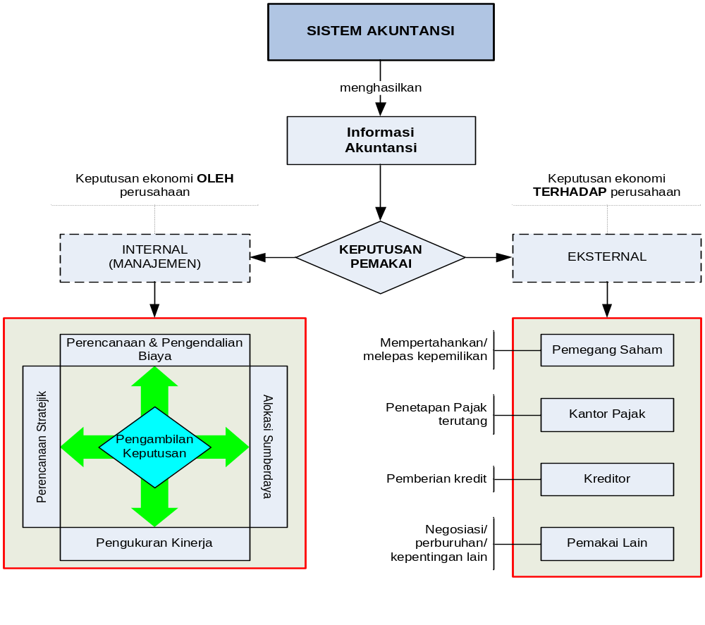
AKUNTANSI SEBAGAI SISTEM INFORMASI

Slide 7
AKUNTANSI SEBAGAI SISTEM INFORMASI
Fokus Perbedaan | Akuntansi Manajemen | Akuntansi Keuangan
Pemakai | Manajemen internal pada berbagai tingkat | Pemakai eksternal, yaitu kantor pajak, pemilik dan calon investor, kreditur dan calon kreditur
Aturan yang mengikat | Tidak ada kecuali prinsip cost and benefit | PSAK / GAAP / IFRS
Implikasi perilaku | Sangat mempertimbangkan perilaku manajer dalam hubungannya dengan informasi yang diperoleh | Yang terpenting adalah pengukuran kinerja ekonomi perusahaan. Perilaku menjadi faktor kedua
Fokus waktu | Orientasi masa depan | Informasi kinerja historis
Rentang waktu | Fleksibel: tahunan dan satuan waktu yang lebih pendek | Tahunan
Sifat laporan atau informasi | Rinci, segmentasi | Ringkasan, laporan perusahaan secara keseluruhan
Input | Data keuangan, nonkeuangan, kuantitatif, kualitatif, historis dan prediktif | Transaksi keuangan yang dicatat dalam bukti transaksi

